Slide 1

Краткое финансово-экономическое положение общества и динамика его развития АО «KAPITAL SUG`URTA» 2021-2022 года
www.kapitalsugurta.uz

Slide 2


www.kapitalsugurta.uz
Достижения общества на страховом рынке /
по итогам 2022 года
по страховым выплатам
(в отрасли общего страхования)
Более 342026
действующих договоров, из них:
8
5
107 579
юридические лица
234 267 физические лица
место
место
uzAA+
по сборам страховых премий
Рейтинг финансовой надёжности
Выдан РА «SNS RATINGS»

Slide 3
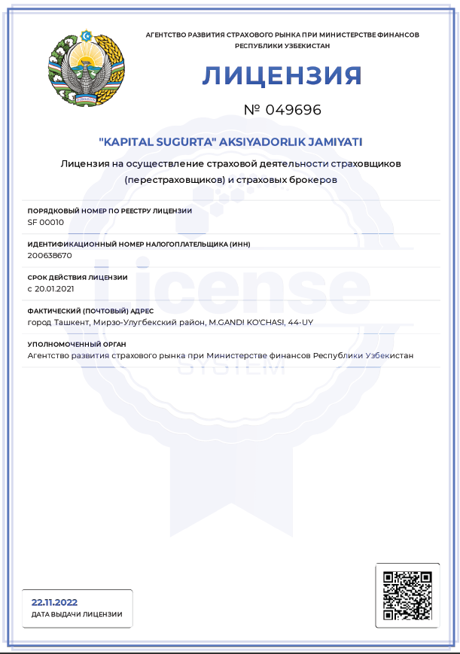
www.kapitalsugurta.uz
Уставный капитал и лицензия
Виды деятельности:
Страховая деятельность, в том числе по обязательным видам
Перестраховочная деятельность
Инвестиционная деятельность
Посредничество в качестве страхового агента
Инвестиционное посредничество
Сюрвейерские и аджастерские услуги для иностранных страховщиков
Реализация или сдача имущества в аренду
Повышение квалификации специалистов в области страхования (перестрахования)
Уставный капитал:
45 млрд.сум
9 млрд.сум
Привилегированные акции
36 млрд.сум
Простые акции

Slide 4
www.kapitalsugurta.uz
61
Февраль
1991
декабрь
2022
филиалов и отделений
Создание первого негосударственного страховщика
Нам 31 лет
по всей стране!
KAPITAL SUG’URTA
У нас в штате
209
81
работников в компании
страховых агентов

Slide 5
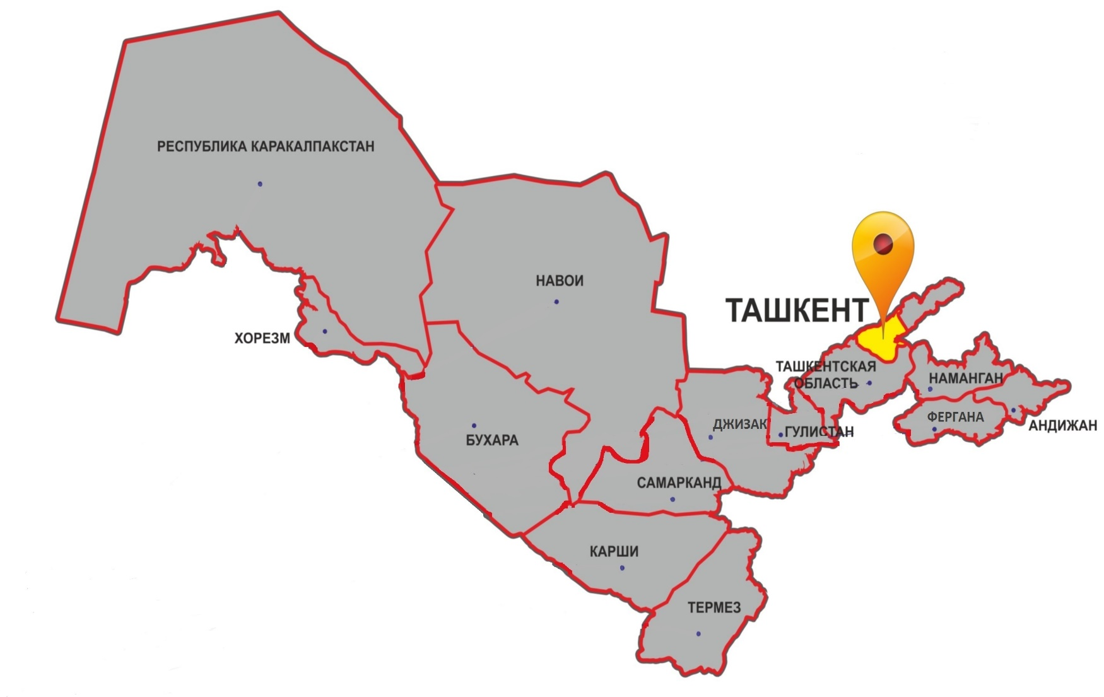
www.kapitalsugurta.uz
Региональные подразделения
Количество действующих подразделений
2021 г.
73 структурных подразделений
2022 г.
61 структурных подразделений
Из них:
14 филиалов и 47 отделения во всех административных
центрах регионов страны;
1 филиал и 9 страховых центра в городе Ташкенте.

Slide 6
www.kapitalsugurta.uz
Страховые премии
по итогам 2021 г. –2022 г. (млн. сум)
Объём собранных страховых премий, млн. сум
128,7% увеличение

Slide 7
34,2%
www.kapitalsugurta.uz
Страховые выплаты
по итогам 2021г. – 2022 г. (млн. сум)
Страховые выплаты,
млн. сум
166,6% увеличение

Slide 8
www.kapitalsugurta.uz
Инвестиционная деятельность
Объём инвестиций, млн. сум
Динамика изменения депозитов, млн. сум
115,64% увеличение
158,1 увеличение

Slide 9
www.kapitalsugurta.uz
Инвестиционная деятельность
Виды инвестиций за 2022 г., млн. сум

Slide 10
34,2%
www.kapitalsugurta.uz
Финансовые показатели по итогам
2022 г. (млн. сум)

